Slide 1

挑战信息学奥林匹克
C++程序设计（8）
函数

Slide 2
函数
int main()
{
return 0;
}
int abs(int i)
double fabs(double x)
double ceil(double x)
double sqrt(double x)
模块化程序设计
一个复杂问题，肯定是由若干稍简单的问题构成。模块化是把程序要解决的总目标分解为子目标，再进一步分解为具体的小目标，把每一个小目标称为一个模块。

Slide 3
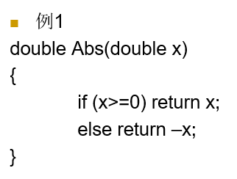
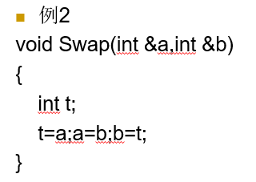
函数的定义
数据类型 函数名(形式参数列表)
{
函数体；
}

Slide 4
函数的定义
数据类型 函数名(形式参数列表)
{
函数体；
}
说明
函数名的命名规则按照变量的命名规则命名。
如果函数有返回值，必须用return返回，返回值由返回值类型规定其返回类型。
如果函数没有返回值，在“返回值类型用void，函数体内不用return语句。

Slide 5
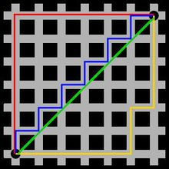
给出平面上两个点的坐标，求两点的曼哈顿距离。
X2,y2
曼哈顿距离
|x1-x2|+|y1-y2|
Abs(x1-x2)+Abs(y1-y2)
x1,y1

Slide 6

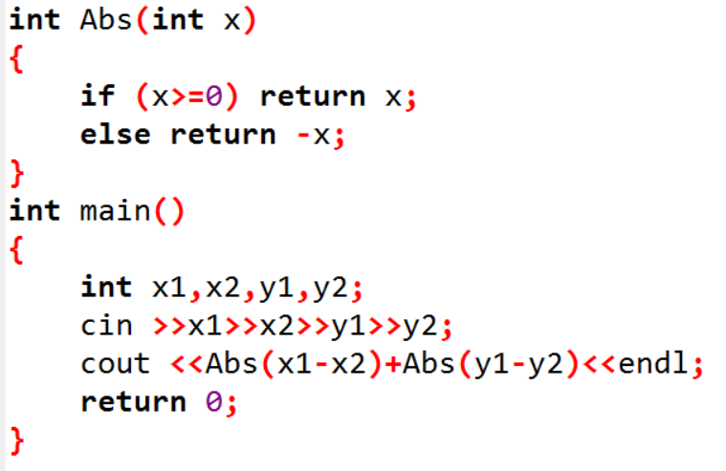
代码一
形式参数
自定义函数放在main函数之前，在main函数中可以直接调用。
实际参数

Slide 7
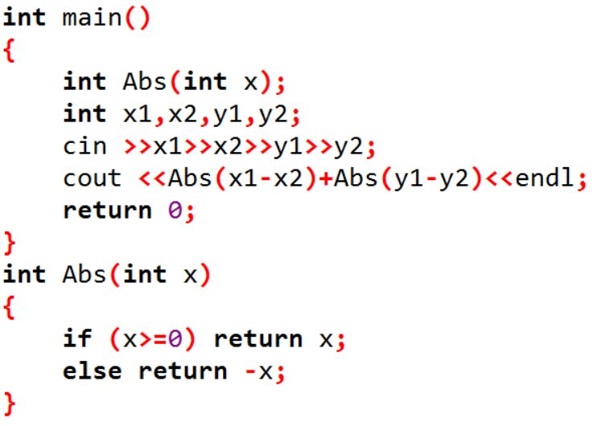
代码二
函数申明
自定义函数放在main函数之后，在调用之前必须先要声明函数原型。

Slide 8
例1：判断质数
【描述】
定义质数为因数只有1和其本身的数，对于n组询问，试判断每个数是否为质数。
【输入】
读入第一行一个正整数n，表示有n组询问。
接下来n行，每行一个正整数m，表示询问m是否为质数，是则输出“yes”，否则输出“no”。
【输出】
n行，每行一个字符串，代表答案。
【样例输入】
3
1
17
51
【样例输出】
no
yes
no

Slide 9
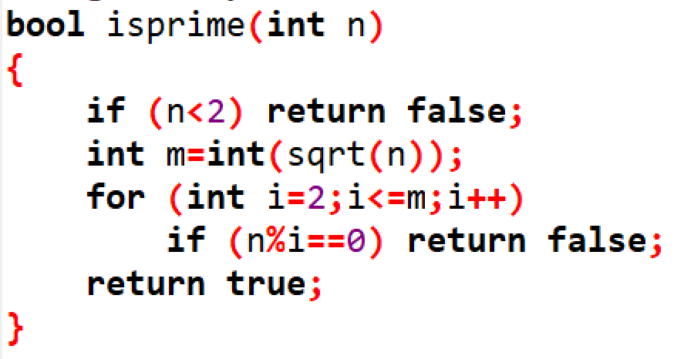
建立一个判断质数的函数

Slide 10
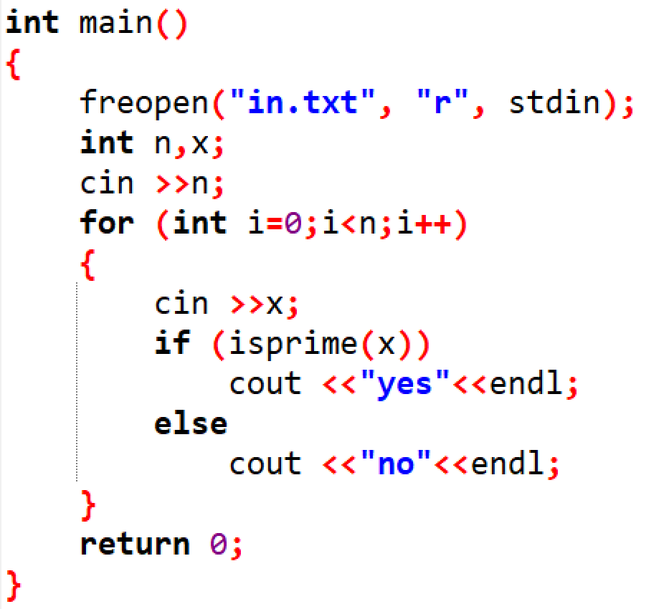
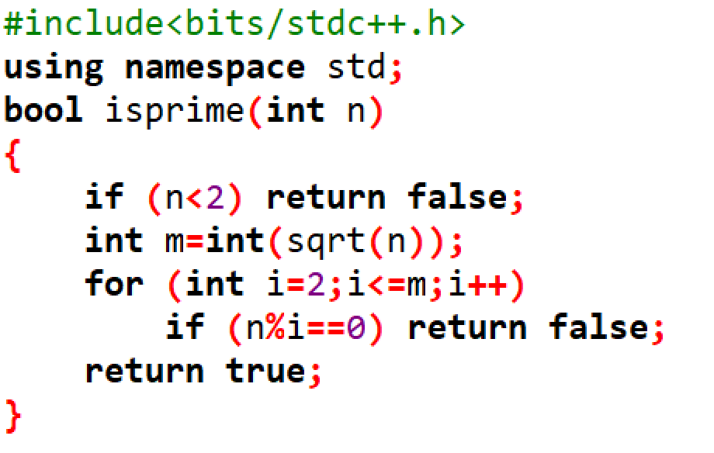
判断质数

Slide 11
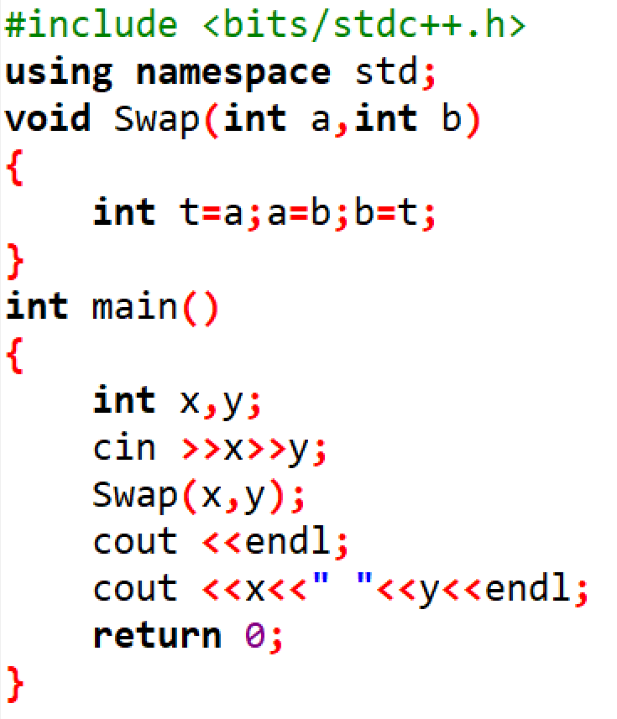
函数的传值调用
调用函数的实参表中的实参值依次对应地传递给被调用函数的形参表中的形参。要求实参和形参个数相同且数据类型相同。

Slide 12
函数的传值调用
传值调用
调用函数的实参表中的实参值依次对应地传递给被调用函数的形参表中的形参。
本例中将x、y的值传递给函数Swap()的形参a和b，相当于把x和y的值赋值给a和b，a和b在函数中改变其值，并不影响x和y的值。

Slide 13

函数的传值调用
传值调用
调用函数的实参表中的实参值依次对应地传递给被调用函数的形参表中的形参。
本例中将x、y的值传递给函数Swap()的形参a和b，相当于把x和y的值赋值给a和b，a和b在函数中改变其值，并不影响x和y的值。

Slide 14
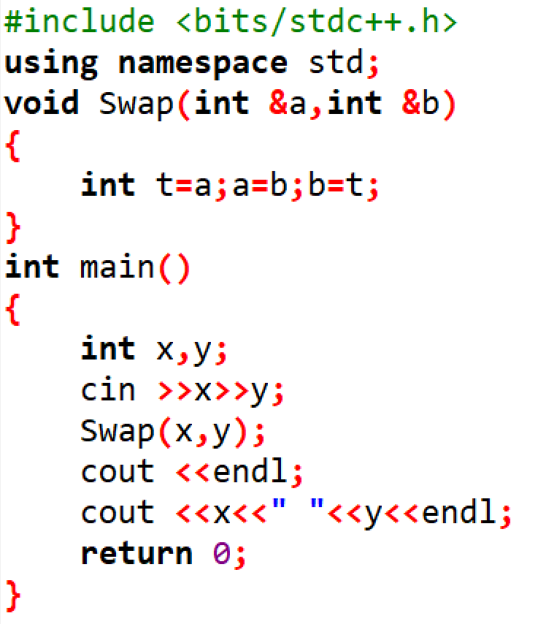
函数的传值调用
传址调用
调用函数时，将实参变量的地址值传递给形参。形参与实参共用一个存储单元的地址。
本例中将x、y的地址传递给函数Swap()的形参a和b，当a和b在函数中改变其值，相当于直接修改x和y的值。

Slide 15
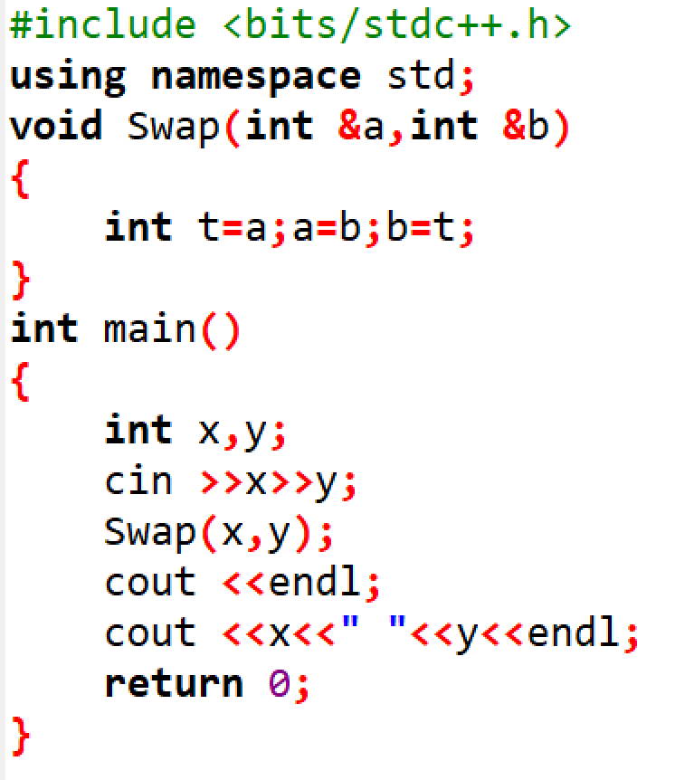
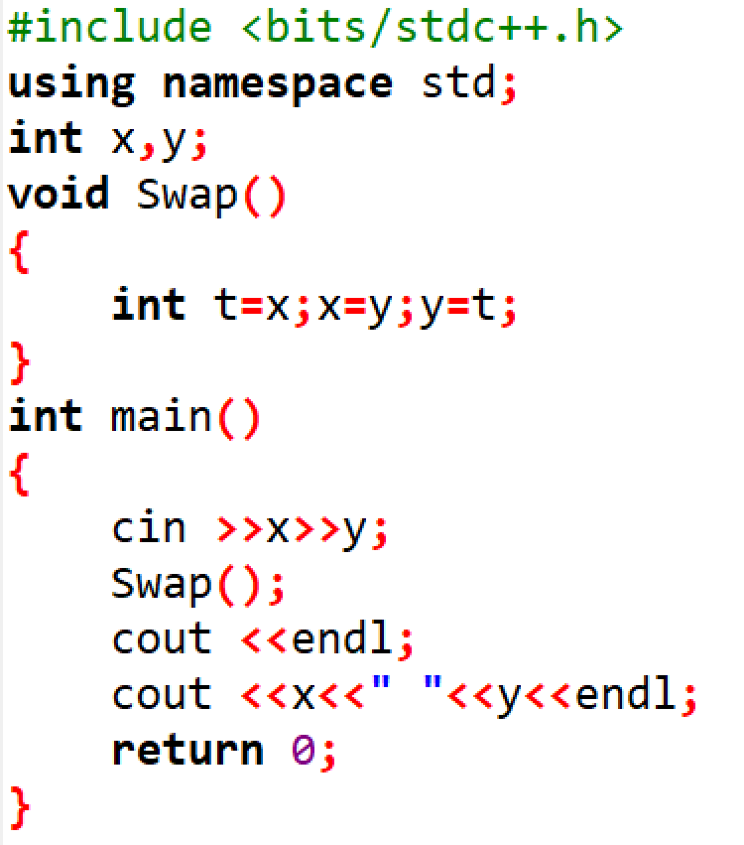
全局变量、局部变量

Slide 16
例2：化简分数
【描述】
给定一个分数，将其化简为最简分数。
【输入】
一行2个整数n和m，分别是分数的分子和分母。
【输出】
一行2个整数，分别是化简后的分子和分母。
【样例输入】
12 8
【样例输出】
3 2

Slide 17
辗转相除法求最大公约数
x y r
24 14 10
14 10 4
10 4 2
4 2 0

Slide 18
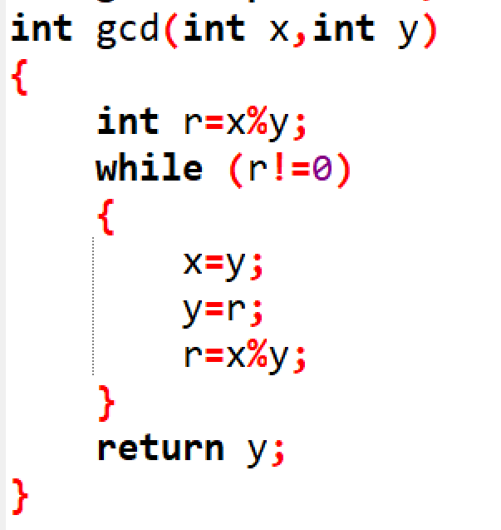
辗转相除法求最大公约数
x y r
24 14 10
14 10 4
10 4 2
4 2 0

Slide 19
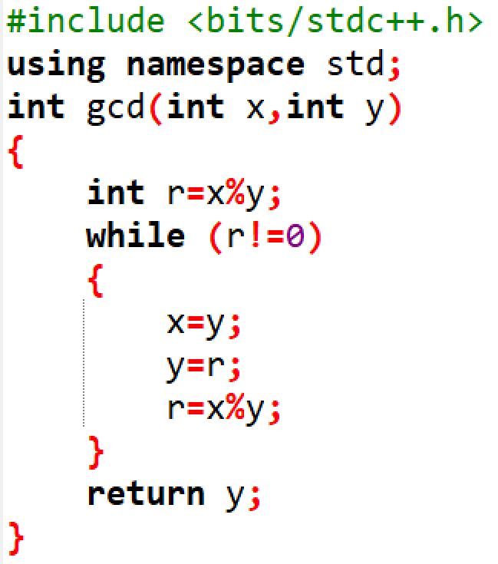
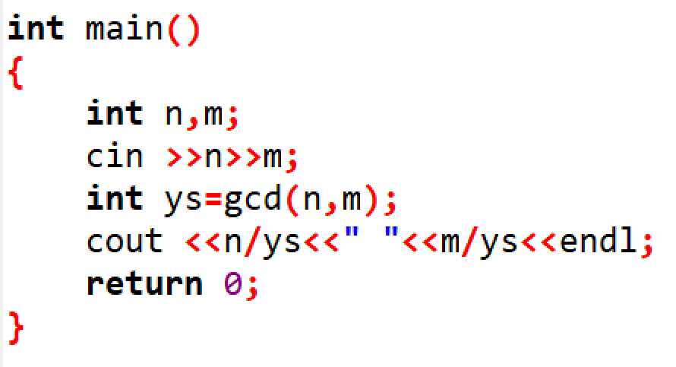
例2：化简分数

Slide 20
例3:素数回文数的个数
【描述】
求11到n之间（包括n），既是素数又是回文数的整数有多少个。
【输入】
一个大于11小于1000的整数n。
【输出】
11到n之间的素数回文数个数。
【样例输入】
23
【样例输出】
1
【提示】
回文数指左右对称的数，如：292，333。

Slide 21
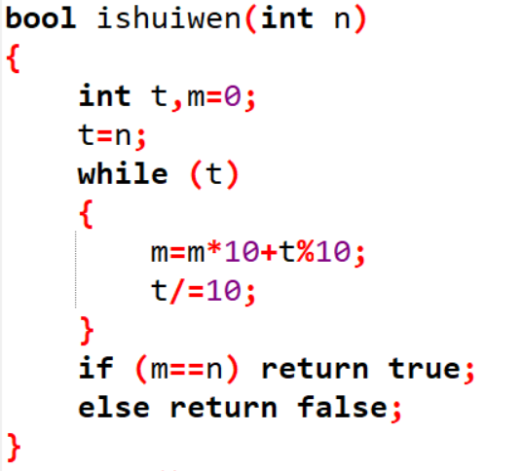
判断回文数函数

Slide 22
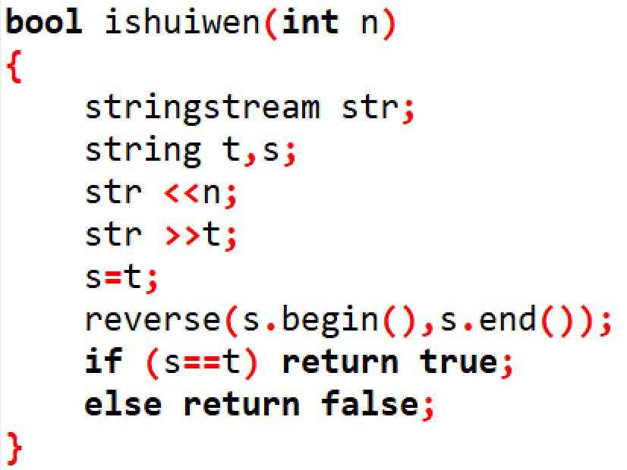
判断回文数函数（字符串法）

Slide 23
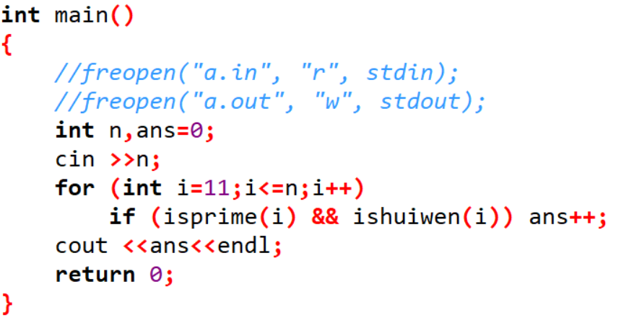
例3:素数回文数的个数

